Slide 1

대전광역시 사회적 취약계층을 위한 공공 의료시설 입지 선정
6조
김민종 권구현
이서진 한지유

Slide 2

01 / 분석 배경
02 / 분석 과정
03 / 분석 결과
04 / 한계점

Slide 3

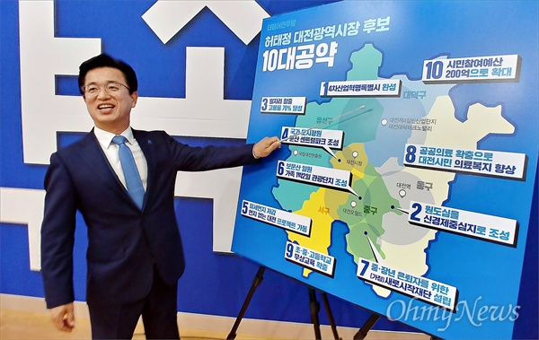
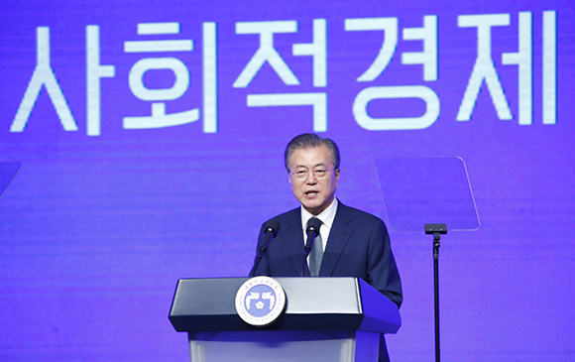
민주당 허태정 대전 시장 ‘10대 핵심 공약’ 발표,
97개 세부공약도 함께 발표.
“공공의료 확충으로 대전시민 의료복지 향상”
문 대통령 “사회적경제, 포용국가의 한 축…취약계층 버팀목”
사회적경제 박람회 참석…“이윤 앞세우는 시장경제 약점 메워줘”
“성장 인프라 확충·금융지원 확대…다양한 사회적경제 모델 발굴”

Slide 4
텍스트 마이닝을 통한 키워드 추출
7 | 8 | 9 | 10 | 11 | 12 | 13 | 14 | 15
정부가 정책 않은 경제적 없다. 있고 먼저 그렇다면 하고 실제 수익을 볼 의료가 되는 생각해야 거의 현재 | 생각할 다른 이에 대부분 있다는 대해 다시 공공성 모두 된다. 때문이다. 제대로 사유화 우선 즉, 의해 소유 뿐만 완전 | 바로 것 것을 등 좋은 없는 국가 병원을 기능을 병원으로 받을 그러나 | 보건의료 민간 모든 영리 보험 | 한 따라 통해 보험의 필요한 | 때 큰 어떤 될 않는 서비스를 보험이 | 이를 | 공공보건의료 같은 그리고 하는 정부 것은 | 것이

Slide 5
텍스트 마이닝을 통한 키워드 추출
16 | 17 | 18 | 20 | 21 | 25 | 27 | 28 | 29
때문에 이런 역할을 위한 따라서 | 가장 그 많은 병원은 | 아니라 | 더 병원의 병원 경우 | 위해 | 한다. | 이 의료의 | 및 | 할
30 | 32 | 34 | 45 | 64 | 69 | 95 | 118
개인 | 것이다. | 비영리 대한 | 있는 | 있다. | 공공 | 의료 | 수

Slide 6

의료보장 적용인구 대상 중 사회적 취약계층 관련 의료급여제도
의료급여 1종 수급권자
의료급여 2종 수급권자
국민기초생활보장수급권자
(근로무능력세대), 이재민, 의사상자, 국가유공자, 무형문화재보유자, 북한이탈주민, 5·18 민주화운동 관련자, 입양아동(18세 미만), 행려환자, 노숙인 등
국민기초생활보장수급권자(근로능력세대)

Slide 7
1차 진료기관
3차 진료기관
의사, 치과의사, 한의사가 각각 그 의료를 행하는 곳으로서 진료에 지장이 없는 시설을 갖추고 주로 외래환자에 대하여 의료를 행할 목적으로 개설하는 의료기관
의사 및 치과의사가 의료를 행하는 곳으로서 다음 각 호의 요건을 갖추고 주로 입원환자에 대하여 의료를 행할 목적으로 개설하는 의료기관
종합병원
의원
병원
의료원
2차 진료기관
3차 진료기관
의사가 의료를 행하는 곳으로 입원환자 30인 이상을 수용할 수 있는 시설을 갖추고 주로 입원환자에 대하여 의료를 행할 목적으로 개설하는 의료기관
공공기관으로 국가가 경영하는 병원. 국립의료원, 서울의료원, 시립의료원, 군 의료원 등은 모두 국가나 지방 자치단체에서 경영하는 국민의 세금으로 운영되는 병원

Slide 8






대전광역시
3차 진료기관급 병원 분포도
선병원
대전대학교
둔산한방병원
건양대학교병원
을지대학교병원
대전보훈병원
충남대학교병원
가톨릭대학교 대전성모병원

Slide 9
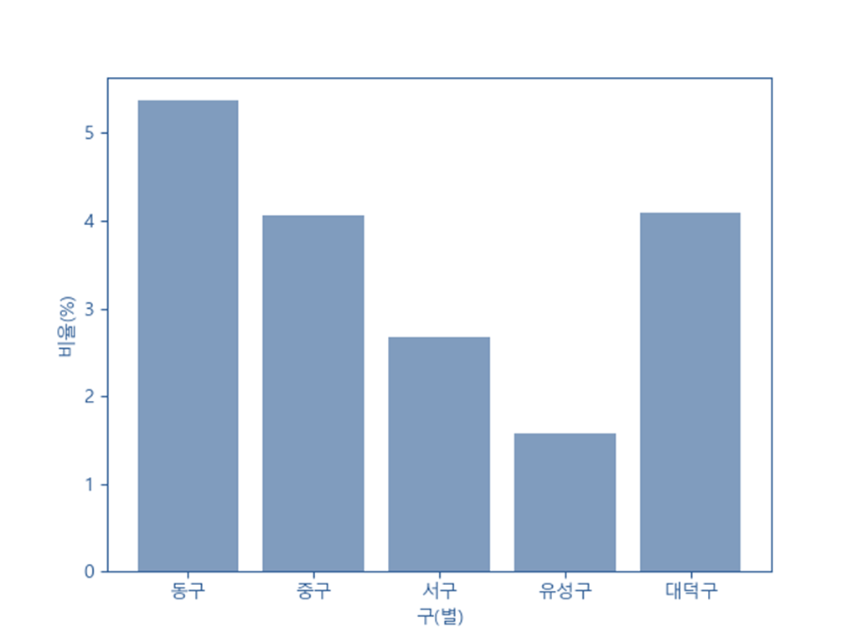
대전 의료보장 인구적용대비 구별 의료급여 1, 2종 인구비율
의료급여 1, 2종 인구수(명)
비율(%)=
대전광역시
의료 보장적용
인구수(명)

Slide 10

동구 지역 공공의료시설의 추가 설립 필요성을 느낌
사회적 취약계층의 의료급여 비율
의료보험적용 인구
동구
공공의료복지 서비스와 시설 부족

Slide 11
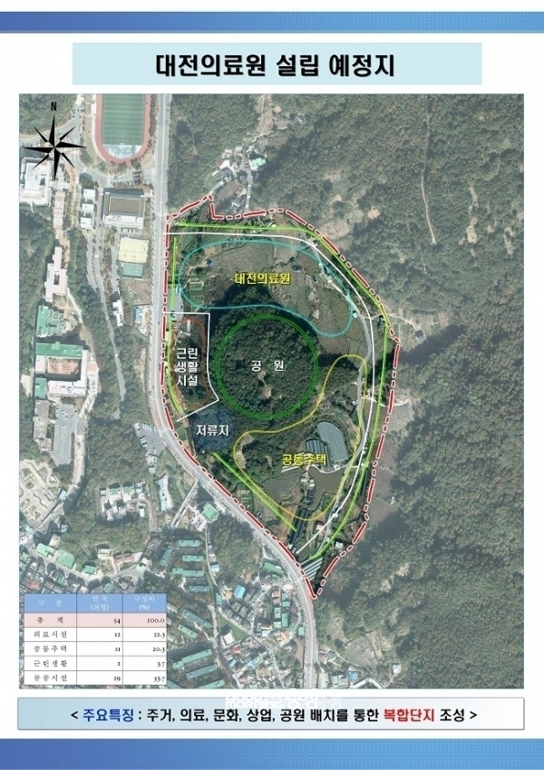
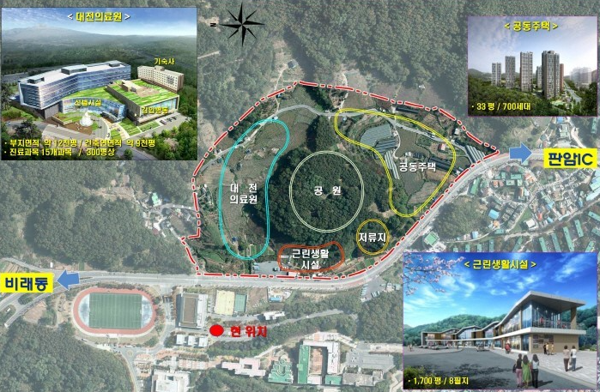
예비타당성 조사 진행중으로 하반기 통과 예정
부지는 동구 용운동에 계획
18개 격리병상, 55개 공공재활병상, 214개 급성기병상 등을 갖출 예정
수익보다는 공공성에 초점
지역균형발전이 목표

Slide 12

동구와 중구 쪽에 집중된 비영리 병원의 위치적 특성상 서구, 대덕구, 유성구는 공공 의료 복지 서비스의 사각지대에 놓일 수 있음
데이터를 통해 가장 적합한 구를 찾았으나 현실적인 능력의 한계로 인해 구 내의 명확한 부지 선정까지는 도달하지 못하였음
지리적 거리감으로 인해 동구 외의 구민들이 교통에 불편을 느껴, 모든 대전 시민이 이용할 수 있어야 한다는 공공성이 떨어질 수 있음
공공 의료 복지 서비스와 시설의 확충은 꼭 필요한 문제지만 기관(병원)의 수익 측면에서 경제성이 많이 떨어짐

Slide 13



처
주요활용 사이트
공공데이터 포털
기재부 알리오 플러스
통계청 국가통계포털
대전광역시청
전국_공공의료기관_현황(2018.12월말기준)
2019년 6월말 주민등록현황(구별-동별-연령별)
2019년 기초생활보장 수급자 현황
기초연금 수급자수 201906
시군구_대전_세종_충북_충남_별_의료보장_적용인구_현황_20190718-201702
시도별_공공의료기관_취약계층_진료_비중_20190717-20151936
의료급여 수급자수 201906
차상위계층 수급자수 201906

Slide 14




구

